Slide 1
Regresyon
Düzenlenme Tarihi: Ocak 2025

Slide 2
Çoklu Regresyon Analizi
Basit regresyona çok benzer. Çoklu regresyon denkleminde birden fazla tahmin değişkeni vardır.
Formül
Y_{i} = (b₀ + b₁X₁ + b₂X₂+…b_{n}X_{n})+ e_{i} biçimini alır.
Y çıktı değişkeni
b_{0,} regresyon eğrisinin y eksenini kesim noktası
b₁ ilk tahmin değişkeninin ( X₁ ) katsayısı
b₂ ikinci tahmin değişkeninin (X2) katsayısı
e_{i} ise i’inci denek için Y’nin tahmin edilen değeriyle gözlenen değer arasındaki farktır.

Slide 3
Sayıltılar-1
Değişkenlerin Ölçme Düzeyleri
Tüm tahmin değişkenleri aralıklı/oranlı (nicel) veya kategorik olmalı (iki kategorili),
Çıktı değişkeni nicel ve sürekli
Doğrusal İlişki: Çıktı ve tahmin değişkenleri arasında doğrusal ilişki olmalı
Çoklu doğrusal bağlantı (Multicollinearity): Çoklu doğrusallık veya çoklu bağıntı olarak da kullanılmaktadır. Bu durum, birbiriyle yüksek korelasyona sahip iki veya daha fazla bağımsız değişkeniniz olduğunda ortaya çıkar.
Tahmin değişkenleri arasındaki ilişki çok güçlü olmamalıdır (r<0,80)
VIF; Tolerance değerleri tahmin edici değişkenler arasındaki korelasyonun büyüklüğünü gösterir. Genel olarak, 4'ün üzerinde bir VIF veya 0,25'in altında bir tolerans çoklu bağlantı olabileceğini ve daha fazla araştırma yapılması gerektiğini gösterir. VIF 10'dan yüksek veya tolerans 0.1'den düşük olduğunda, düzeltilmesi gereken önemli bir çoklu bağlantı vardır.

Slide 4
Sayıltılar-2
Bağımsızlık: Gözlemlerin bağımsızlığı olmalıdır (yani, artıkların bağımsızlığı)
Durbin-Watson- artıkların (residuals) bağımsız oldukları yani birbirleriyle ilişkili olmadıklarını test eder (0-4 arasında değişir, ideal 2’ye yakın olmasıdır)
Eşit hata varyansları: verilerin artıklarının varyansı homojen (homoscedasticity) olmalı
Normallik:
artıkların (hataların) yaklaşık olarak normal dağıldığını kontrol edin; ve
bağımlı değişkenin yaklaşık olarak normal dağılıp dağılmadığını kontrol edin.
Aykırı değerler: Önemli aykırı değerler, yüksek kaldıraç noktaları modelde olmamalıdır. Aykırı değerler ayrıca model üzerinde etkili olmamalıdır.

Slide 5
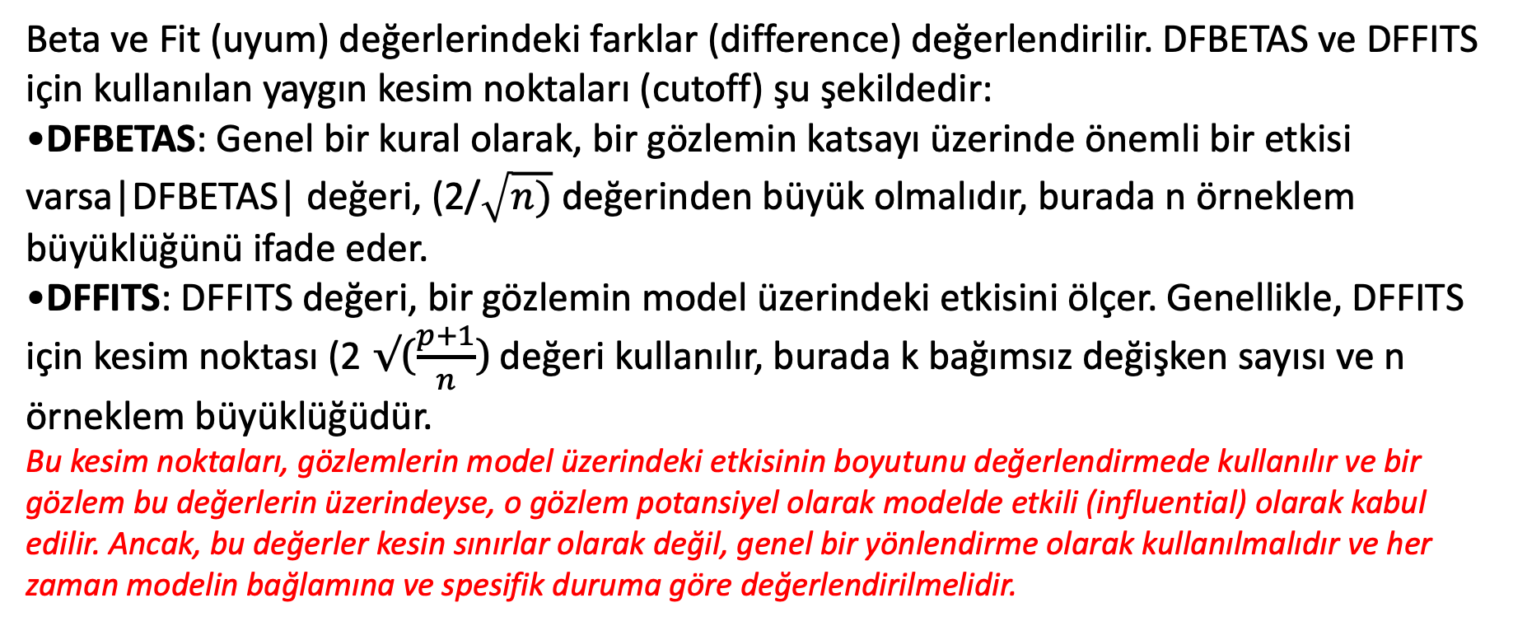
Etkili Gözlem Analizi
Beta ve Fit (uyum) değerlerindeki farklar (difference) değerlendirilir. DFBETAS ve DFFITS için kullanılan yaygın kesim noktaları (cutoff) şu şekildedir:
DFBETAS: Genel bir kural olarak, bir gözlemin katsayı üzerinde önemli bir etkisi varsa|DFBETAS| değeri, (2/$\sqrt{n)}$ değerinden büyük olmalıdır, burada n örneklem büyüklüğünü ifade eder.
DFFITS: DFFITS değeri, bir gözlemin model üzerindeki etkisini ölçer. Genellikle, DFFITS için kesim noktası (2 √($\frac{p+1}{n}$) değeri kullanılır, burada k bağımsız değişken sayısı ve n örneklem büyüklüğüdür.
Bu kesim noktaları, gözlemlerin model üzerindeki etkisinin boyutunu değerlendirmede kullanılır ve bir gözlem bu değerlerin üzerindeyse, o gözlem potansiyel olarak modelde etkili (influential) olarak kabul edilir. Ancak, bu değerler kesin sınırlar olarak değil, genel bir yönlendirme olarak kullanılmalıdır ve her zaman modelin bağlamına ve spesifik duruma göre değerlendirilmelidir.

Slide 6
Veri Giriş Yöntemleri
Zorla Ekleme (Enter): Bu yöntemde, tahmin ediciler sırayla ve otomatik olarak modele dahil edilir. Bu, genellikle kullanılan standart yöntemdir ve en güvenilir olduğu düşünülür.
Blok halinde Giriş (Hiyerarşik Giriş): Bu yöntem, önceden elde edilen bilgiler ve önceki çalışmaları temel alır. Tahmin ediciler, sonucu tahmin etmedeki bilinen önemlerine göre sıralanır ve modele bu sıraya göre eklenir. İlk adımda en önemli yordayıcılar girer, ardından ek yordayıcılar sonraki aşamalarda modele dahil edilir.
Geriye Doğru (Backward): Başlangıçta tüm tahmin ediciler modele dahil edilir. Sonrasında, her bir tahmin edicinin modele katkısı değerlendirilir. İstatistiksel olarak yeterli katkı sağlamayan (örneğin, p değeri 0.1'den büyük olan) tahmin ediciler modelden çıkarılır. Bu süreç, tüm kalan tahmin ediciler istatistiksel olarak anlamlı hale gelene kadar devam eder.
İleriye Doğru (Forward): Bu yöntemde, sonuç değişkeniyle en yüksek basit korelasyona sahip olan tahmin edici önce modele alınır. Daha sonra, sonuç değişkeniyle olan yarı kısmi korelasyonlarının büyüklüğüne göre diğer tahmin ediciler sırayla eklenir. Bu işlem, tüm önemli tahmin ediciler modele dahil edilene kadar tekrarlanır ve böylece model, sonuç değişkenini en iyi açıklayacak şekilde kurulmuş olur.

Slide 7
Örnek
Bir plak şirketi yöneticisi albüme harcanan reklam bütçesiyle o albüm piyasaya çıktıktan sonra radyoda çalınma sayısının ve albümün satıldığı bölgenin satışları nasıl tahmin ettiğini modellemek istiyor.
Albüm satışları_{i} = b₀ + b₁Reklam bütçesi_{i} + b₂Radyoda çalınma sayısı_{i} + b₃ Yer+e_{i}

Slide 8
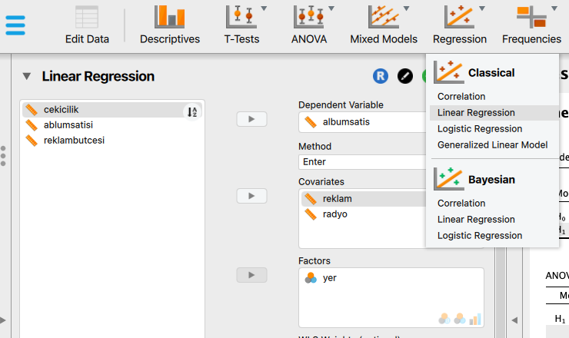
JASP’ta Çoklu Regresyon
Veri Seti: Album_satışlar.sav
Bağımlı Değişken: Albüm Satışı
Bağımsız Değişkenler:
Reklam
Radyo
Yer

Slide 9
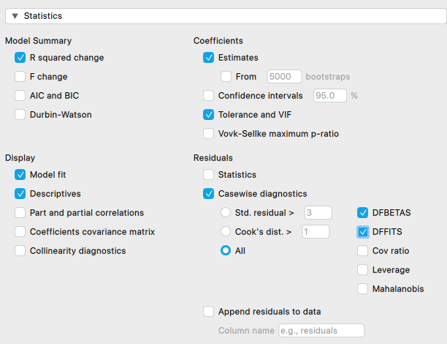
Statistics sekmesine tıklayıp aşağıdaki seçenekleri işaretleyin
Durbin-Watson istatistiği
artıkların (residuals) bağımsız oldukları yani birbirleriyle ilişkili olmadıklarını test eder,
0-4 arasında değişir,
ideal olanı 2’ye yakın olmasıdır
2’den küçükse pozitif 2’den büyükse negatif ilişki vardır
Çoklu Doğrusallık/Bağıntı (Collinearity Diagnostic)
Bağımsız değişkenler (Tahmin/yordayıcı) birbirleriyle düşük ilişkili olmalıdır (<0,8)
Cook mesafesi
Bu değer genellikle 4/(n-k-1)’den büyük olmamalı. n=gözlem sayısı k= bağımsız değişken sayısı 0,5 kritik ve 1 aykırı değer

Slide 10
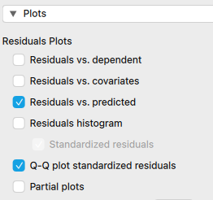
Grafikler (Plots)
Eşit hata varyansları, verilerin artıkların varyansı homojen (homoscedasticity) olmalı bunun için residuals vs. predicted grafiğini çizdirin
Normallik
artıkların (hataların) yaklaşık olarak normal dağıldığını kontrol edin; ve
bağımlı değişkenin yaklaşık olarak normal dağılıp dağılmadığını Q-Q standardize artıklar grafiğini kontrol edin.

Slide 11
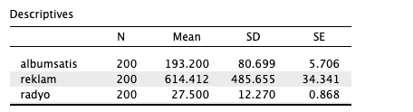

Slide 12
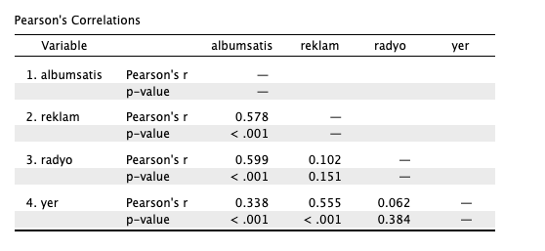
KORELASYON
Çıktı ve tahmin değişkenleri arasındaki korelasyonlar:
Hepsi sıfırdan farklı ve tahmin değişkenleri de birbirleriyle
çok ilişkili değil (r<0.9)

Slide 13
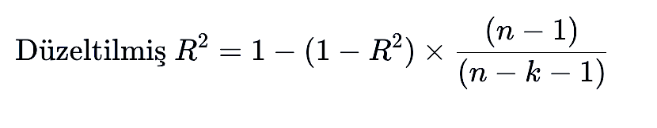
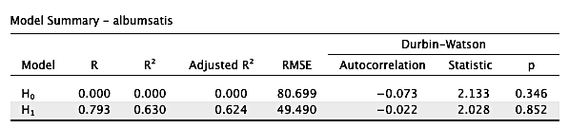


REGRESYON MODELİ ÖZETİ
Düzeltilmiş (adjusted) R² modelin genellenebilirliğini gösteriyor. Yani model örneklem yerine evrenden üretilmiş olsaydı toplam varyansın %62’sini açıklıyor olacaktı.
Durbin Watson neredeyse 2 yani «hatalar (artıklar) birbirinden bağımsız yani ilişkili değil»
Notes:
DW ≈ 2.0: Rezidüller arasında otokorelasyon olmadığına işaret eder.
DW < 2.0: Pozitif otokorelasyon olduğunu gösterir, yani bir hata terimi ile bir sonraki hata terimi arasında pozitif bir ilişki var demektir.
DW > 2.0: Negatif otokorelasyon olduğunu gösterir, yani bir hata terimi ile bir sonraki hata terimi arasında negatif bir ilişki var demektir.

Slide 14
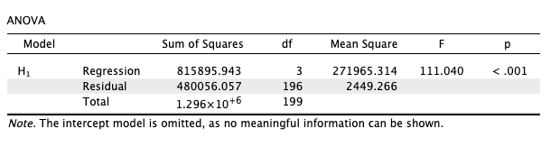
ANOVA
F istatistiksel açıdan anlamlı. Regresyon modeli ortalama modelden daha iyi ve en az bir yordayıcı albüm satışlarındaki varyansı anlamlı düzeyde açıklıyor.
H₀: β₁ = β₂ = ... = β_{m}= 0 H₁: En azından bir tahmin değişkeninin katsayısı β₁, β₂ , ... or β_{m} is sıfırdan farklıdır.

Slide 15
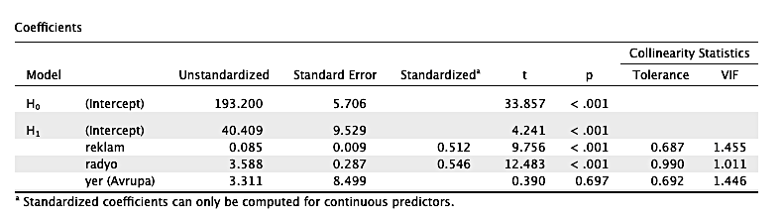
MODEL PARAMETRELERİ
B0 bu, reklama hiç para harcanmadığında, radyoda hiç çalınmadığında (X = 0 olduğunda), modelin 40409 (40,409x1000) albüm satılacağını öngördüğü şeklinde yorumlanabilir.
Modelde 1 (x1000) birimlik bir reklam harcamasıyla fazladan 85 (0,085x1000) albüm satılacağı tahmin ediliyor.
Radyoda 1 kere daha fazla çalındığında 3588 (3,588x1000) adet fazla albüm satılıyor.
Albümün satıldığı yerin etkisi anlamlı değil. Ama şöyle yorumlanıyor: Beta katsayısı pozitif olduğu için Avrupa’daki satışlar ABD’deki satışlardan 3311 adet daha fazla. Ancak söz konusu yordayıcının etkisi anlamlı değil!
Modelimiz için regresyon formülü:
Albüm satışları = 40,409+ (0,085 x Reklam bütçesi) + (3,588 x Radyoda çalınma) + (3,311 x Yer)

Slide 16
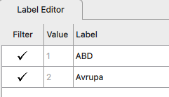
MODEL PARAMETRELERİ (DEVAM)
b değerleri albüm satışlarıyla her tahmin değişkeni arasındaki ilişkiyi gösteriyor (pozitif veya negatif).
Yani reklam bütçesi arttıkça albüm satışları artıyor; radyoda çalınma sayısı için de aynı şey geçerli
Dahası b değerleri bize tüm diğer tahmin değerlerinin etkisi sabit tutulduğunda her tahmin değişkeninin bağımlı değişkeni ne derece yordadığını gösterir (reklam bütçesi 0,085, radyoda çalınma sayısı 3,588
Kategorik değişken için ise Avrupa'daki satışlar ABD’dekilerden 3311 adet fazladır.
JASP analiz sırasında ilk kategoriyi referans grubu olarak kabul ediyor

Slide 17
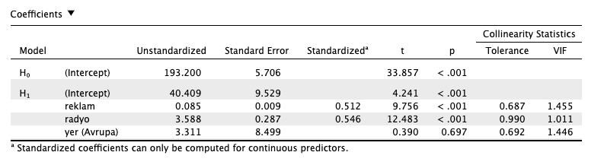
TAHMİN EDİCİLER ARASINDAKİ KORELASYON (COLLINEARITY)
Burada istediğimiz tahmin değişkenleri (bağımsız değişkenler) arasında mükemmel doğrusal ilişki olmaması
Varyans Enflasyon Faktörü (VIF) 10,00’ın üzerinde olmaması gerekir
Tolerans istatistikleri de 0,2’nin altında olmaması gerekir (Field, 2009)

Slide 18
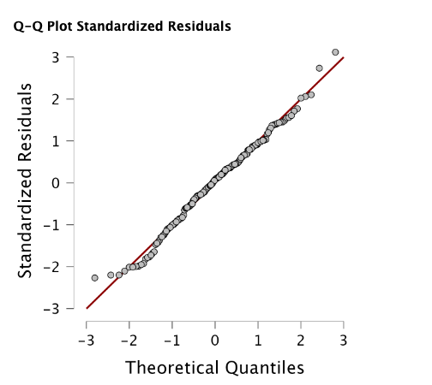
Artıklar (Resıduals) Normal Dağılmış
Q-Q Plot, çizgisel bir şekilde.

Slide 19
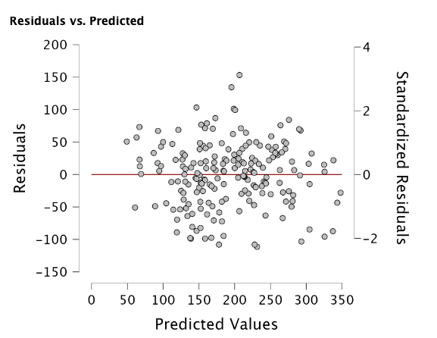
Artıkların varyansı homojen dağılmaktadır

Slide 20
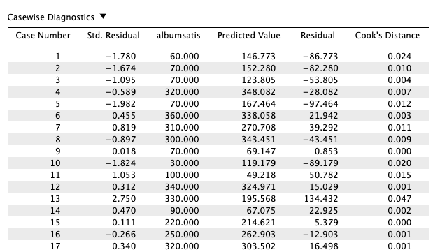
Cook Mesafesini Kontrol Ediniz: 4/(n-k-1)=4/(200-3-1)=0,02’ten büyük değerleri inceleyelim Aynı gözlem değerlerinin mutlak standardize edilmiş artıkları 3’ten büyük olmamalı

